Slide 1

TIẾNG VIỆT 3
Bài: ÔN TẬP GIỮA HỌC KÌ 1 (Tiết 1+2 )
Người dạy : Nguyễn Thị Hiền
Lớp : 3A

Slide 2
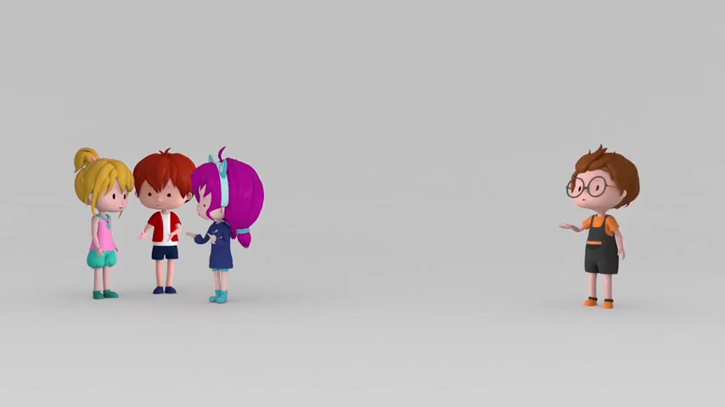

KHỞI ĐỘNG

Slide 3


LUYỆN TẬP – THỰC HÀNH

Slide 4

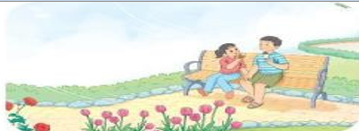
1. Đoán tên bài đọc
a. Mùa hè lấp lánh
a. Mùa hè thật sung sướng, có nắng, có kem

Slide 5

1. Đoán tên bài đọc
b. Bạn nhỏ chia sẻ cách làm món trứng đúc thịt.
b. Tập nấu ăn

Slide 6


1. Đoán tên bài đọc
c. Thư viện
c. Các bạn nhỏ đến trường sau kì nghỉ hè.

Slide 7

1. Đoán tên bài đọc
d. Lời giải toán đặc biệt
d. Có người thích giải toán bằng thơ.

Slide 8

1. Đoán tên bài đọc
e. Bàn tay cô giáo
e. Cô giáo em có đôi bàn tay khéo léo

Slide 9

1. Đoán tên bài đọc
g.Cuộc họp của chữ viết
g. Bạn Hoàng không biết cách chấm câu.

Slide 10
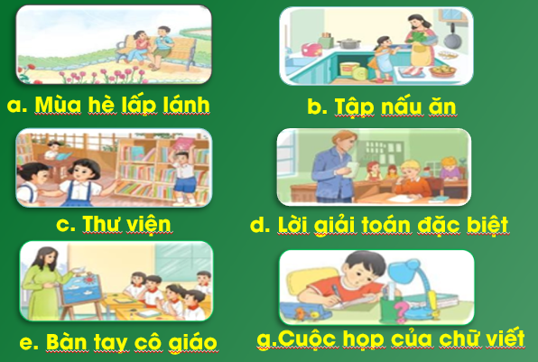
2. Đọc một trong những bài trên và chia sẻ điều em thích nhất ở bài học đó.

Slide 11

3. TRÒ CHƠI
Vượt chướng ngại vật
Đường từ nhà đến trường của Nam phải
vượt qua 3 cây cầu. Hãy giúp Nam đến
trường bằng cách tìm từ ngữ theo yêu cầu.

Slide 12
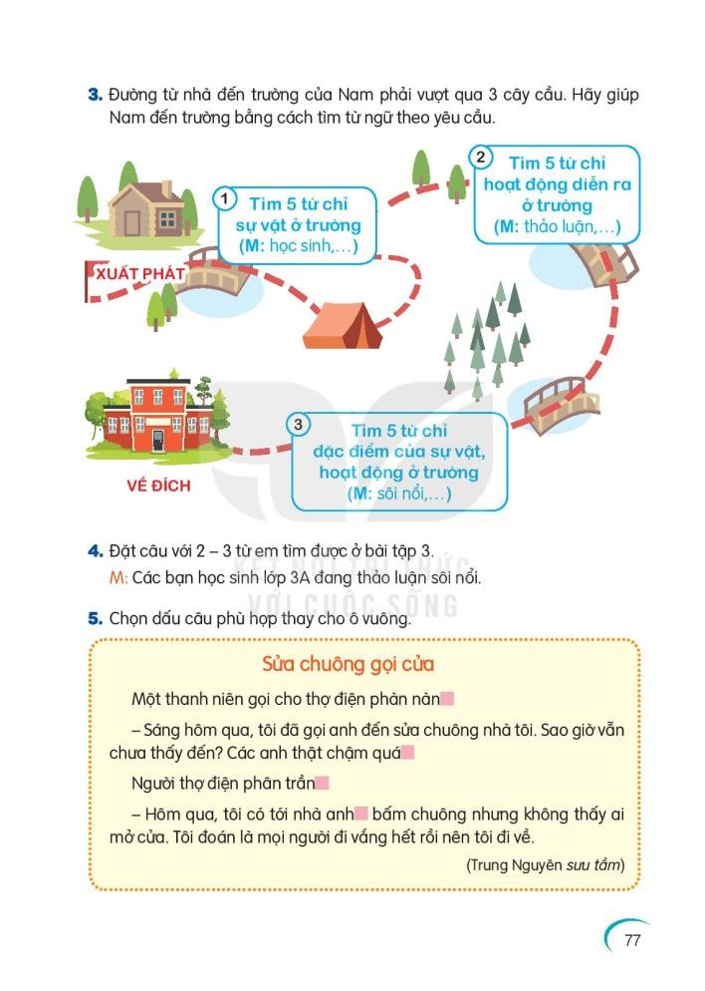
3. TRÒ CHƠI
Vượt chướng ngại vật

Slide 13

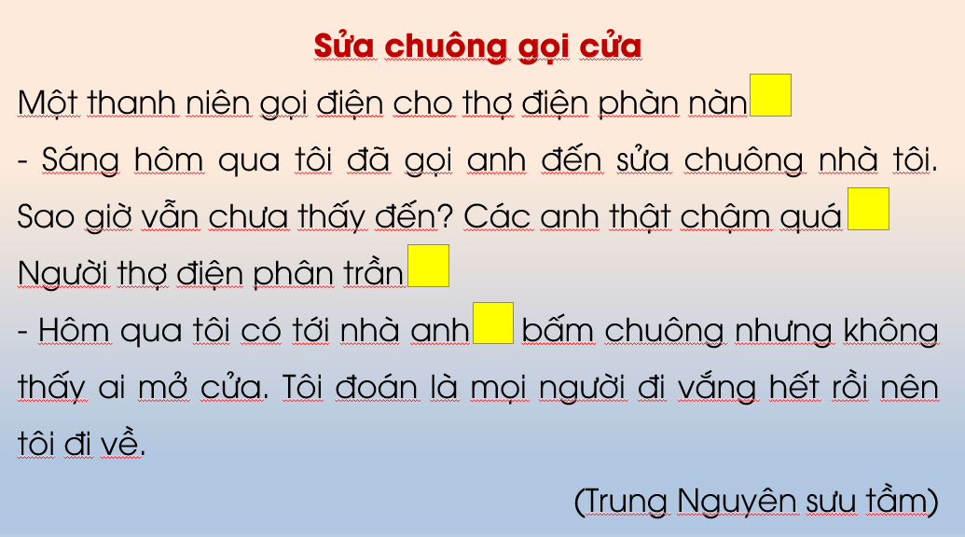
4
Chọn dấu câu thích hợp thay cho ô vuông

Slide 14

THẢO LUẬN NHÓM

Slide 15

4
Chọn dấu câu thích hợp thay cho ô vuông
Sửa chuông gọi cửa
Một thanh niên gọi điện cho thợ điện phàn nàn
- Sáng hôm qua tôi đã gọi anh đến sửa chuông nhà tôi. Sao giờ vẫn chưa thấy đến? Các anh thật chậm quá
Người thợ điện phân trần
- Hôm qua tôi có tới nhà anh bấm chuông nhưng không thấy ai mở cửa. Tôi đoán là mọi người đi vắng hết rồi nên tôi đi về.
(Trung Nguyên sưu tầm)
:
!
:
,

Slide 16
VẬN DỤNG

Slide 17
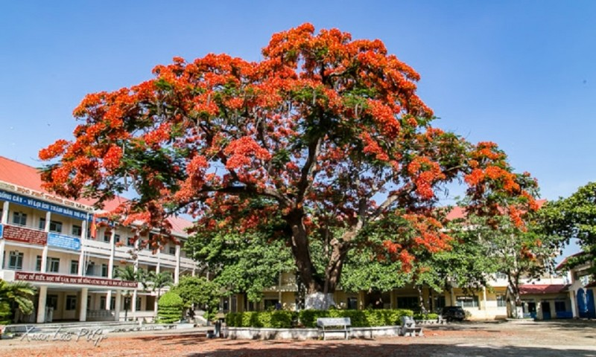
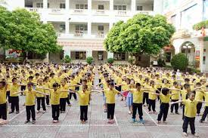
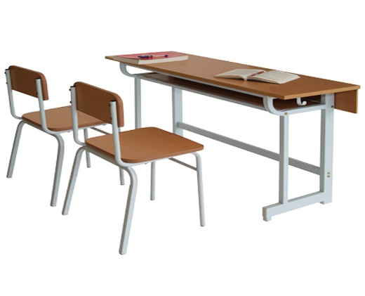
Hãy tìm từ chỉ sự vật trong bức tranh sau:
Hãy tìm từ chỉ hoạt động trong bức tranh sau:
Hãy tìm từ chỉ đặc điểm trong bức tranh sau:

Slide 18


CỦNG CỐ - DẶN DÒ

Slide 19
Hoàn thành bài
Xem lại bài đã học
Chuẩn bị bài sau

